Slide 1

Enfoques paisajísticos de las evaluaciones del sistema
Krystal Crumpler,
Especialista en cambio climático y recursos naturales de la FAO

Slide 2
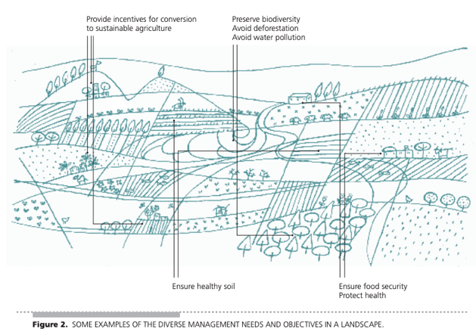
¿Qué es un paisaje?
Un paisaje es un mosaico de diferentes usos del suelo con múltiples componentes e interacciones funcionales entre y a través de los procesos ecológicos, sociales y socio-ecológicos (interacciones funcionales), formado por múltiples actores y partes interesadas con intereses diversos (espacios negociados), y compuesto por componentes anidados que se producen a diferentes escalas (escalas múltiples).
FAO. 2017.
Minang et al. 2015
Notes:
Un paisaje es un mosaico de diferentes usos de la tierra con múltiples componentes e interacciones funcionales entre y a través de los procesos ecológicos, sociales y socio-ecológicos (interacciones funcionales), formado por múltiples actores y partes interesadas con intereses variados (espacios negociados), y compuesto por componentes anidados que ocurren en diferentes escalas (escalas múltiples). Por lo tanto, un paisaje capta la compleja matriz de unidades individuales, como explotaciones agrícolas, familias, comunidades y ecosistemas, y relaciona los patrones y procesos entre estas unidades y a través de ellas con escalas mayores. Puede estar definido por límites geográficos (por ejemplo, una cuenca hidrográfica), por límites administrativos (por ejemplo, un distrito) o por ambos. En la búsqueda de soluciones para conciliar la conservación y el desarrollo, los enfoques integrados de la gestión del paisaje han ganado importancia. En los últimos años se están desarrollando cada vez más estrategias que reconocen el vínculo inextricable que existe entre los bosques, el agua, la biodiversidad, la agricultura, la energía y otros elementos, así como la comprensión de cómo están conformados por las condiciones sociales, económicas, políticas y ambientales.

Slide 3
¿Qué son los enfoques paisajísticos?
Diez principios:
Aprendizaje y adaptación continuos
Punto de entrada de la preocupación común
Escalas múltiples
Multifuncionalidad
Múltiples partes interesadas
Lógica de cambio negociada y transparente
Aclaración de derechos y responsabilidades
Control participativo y fácil de usar
Resiliencia
Fortalecimiento de la capacidad de las partes interesadas.
“Un conjunto de conceptos, herramientas, métodos y enfoques desplegados en los paisajes en un intento de lograr múltiples objetivos económicos, sociales y ambientales a través de procesos que reconocen, reconcilian y sinergizan los intereses, actitudes y acciones de múltiples actores" (Minang et al. 2015)
Sayer et al. 2013
Notes:
Los enfoques de paisaje se refieren a "un conjunto de conceptos, herramientas, métodos y enfoques desplegados en los paisajes en un intento de lograr múltiples objetivos económicos, sociales y ambientales (multifuncionalidad) a través de procesos que reconocen, reconcilian y sinergizan los intereses, actitudes y acciones de múltiples actores". Por tanto, un enfoque paisajístico aborda los procesos a gran escala de forma integrada y multidisciplinar, combinando la gestión de los recursos naturales con consideraciones medioambientales y de medios de vida. También tiene en cuenta las actividades humanas y sus instituciones, considerándolas como parte integrante del sistema y no como agentes externos. Aunque los enfoques paisajísticos son específicos para cada contexto, suelen incorporar una serie de principios, como la gestión adaptativa, la participación de las partes interesadas y los objetivos múltiples. Los enfoques paisajísticos integrados para el uso sostenible de la tierra y la agricultura pueden abarcar y atravesar varias opciones, como la gestión de cuencas hidrográficas, la conservación de la biodiversidad, la gestión sostenible de la tierra, la restauración de bosques y paisajes, los enfoques basados en los ecosistemas y la gestión de zonas costeras.

Slide 4
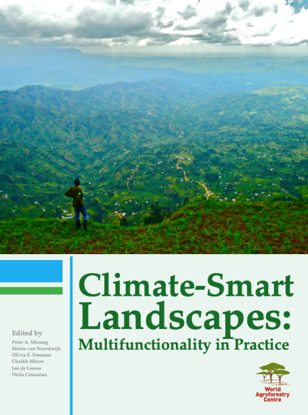
Paisajes climáticamente inteligentes
Los paisajes agrícolas climáticamente inteligentes funcionan según los principios de la gestión integrada del paisaje con la incorporación explícita de objetivos de adaptación y mitigación junto con mejoras en la seguridad alimentaria, los medios de vida rurales, la conservación de la biodiversidad y los servicios ecosistémicos (Scherr et al., 2012; Harvey et al., 2014).
Notes:
Los enfoques de paisajes climáticamente inteligentes pueden definirse como acciones y procesos paisajísticos que buscan integrar la mitigación y adaptación al cambio climático junto con múltiples objetivos sociales, económicos y ambientales (Harvey et al., 2013). Los paisajes agrícolas climáticamente inteligentes operan según los principios de la gestión integrada del paisaje con la incorporación explícita de objetivos de adaptación y mitigación junto con mejoras en la seguridad alimentaria, los medios de vida rurales, la conservación de la biodiversidad y los servicios ecosistémicos (Scherr et al., 2012; Harvey et al., 2014). Estos enfoques están impulsados por el objetivo final de garantizar la resiliencia, la productividad y la sostenibilidad, haciendo hincapié en la gestión adaptativa, la participación de las partes interesadas y la consecución simultánea de múltiples objetivos a escala de paisaje (Sunderland et al., 2013). Las investigaciones sugieren que todavía es necesario realizar una serie de cambios transformadores en las políticas actuales, los acuerdos institucionales y los mecanismos de financiación para llevar los paisajes climáticamente inteligentes del concepto a la realidad (Scherr et al., 2012; Harvey et al., 2014).

Slide 5
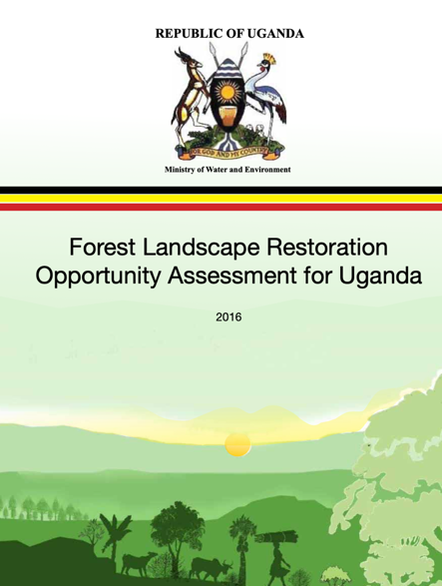
Estudio de caso

Slide 6
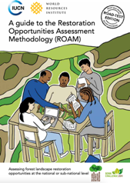
Metodología de evaluación de las oportunidades de restauración
Objetivo: identificar y analizar rápidamente el potencial de restauración del paisaje forestal (RPF) y localizar áreas específicas de oportunidad a nivel nacional o subnacional
Marco flexible y asequible en 3 fases:
1. PLANIFICACIÓN Y PREPARACIÓN
2. RECOLECCIÓN Y ANÁLISIS DE DATOS
3. RESULTADOS A RECOMENDACIONES
Fuente: UICN y WRI, 2014
Notes:
La Metodología de Evaluación de Oportunidades de Restauración (ROAM, por sus siglas en inglés) -un enfoque desarrollado por la UICN y el WRI- se utilizó en Uganda para guiar los procesos de desarrollo de intervenciones de restauración forestal a nivel de paisaje. La ROAM es una aplicación gradual e iterativa de una serie de análisis utilizados para identificar el mejor conjunto de oportunidades de restauración del paisaje forestal aplicables a un sitio específico.
La Metodología de Evaluación de Oportunidades de Restauración (ROAM) descrita en este manual proporciona un marco flexible y asequible para que los países identifiquen y analicen rápidamente el potencial de restauración del paisaje forestal (RPF) y localicen áreas específicas de oportunidad a nivel nacional o subnacional.
La aplicación de la ROAM suele ser llevada a cabo por un pequeño equipo central de evaluación mediante la colaboración con otros expertos y partes interesadas. Una evaluación a nivel nacional suele requerir entre 15 y 30 días de trabajo por parte del equipo de evaluación, repartidos en un periodo de dos a tres meses.
¿Dónde es viable la restauración desde el punto de vista social, económico y ecológico?
¿Cuál es la extensión total de las oportunidades de restauración en el país/región?
¿Qué tipos de restauración son viables en las distintas partes del país?
¿Cuáles son los costes y beneficios, incluido el almacenamiento de carbono, asociados a las diferentes estrategias de restauración?
¿Qué incentivos políticos, financieros y sociales existen o son necesarios para apoyar la restauración?
¿Quiénes son las partes interesadas con las que debemos comprometernos?

Slide 7

Fase 1: Preparación y planificación
Notes:
Es probable que esta fase incluya una serie de debates y reuniones para ayudar a preparar y planificar la evaluación, que culminará con un taller nacional de inicio para compartir el plan y buscar el respaldo de alto nivel de la evaluación.

Slide 8
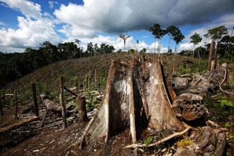




PASO 1: Definir el problema y los objetivos
¿Cuáles son los principales problemas?
¿Cuáles son los objetivos a largo plazo?
Fuerte disminución de la cubierta forestal desde 1990
Degradación de la tierra a causa de la erosión del suelo
Disminución de la fertilidad del suelo y pérdida de cosechas
Sobrepastoreo en praderas
Sistemas desiguales de tenencia de la tierra
Uganda pretende restaurar los paisajes forestales degradados para mejorar la calidad y la resistencia de los ecosistemas, ofrecer nuevas oportunidades para los medios de vida rurales, al tiempo que se garantiza un suministro adecuado de agua y energía y se apoya el desarrollo económico con bajas emisiones de carbono.

Slide 9
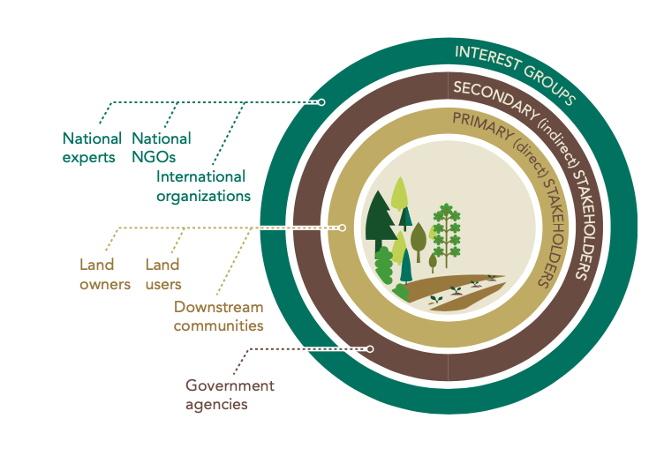

PASO 2: Comprometer a los socios clave
¿Qué institución o instituciones serían las más adecuadas para dirigir la evaluación? ¿Qué otras instituciones deberían participar estrechamente?
¿Qué conocimientos y habilidades se necesitan en el equipo de evaluación?
¿Quiénes son las partes interesadas en la zona de evaluación?

Slide 10
PASO 3: Definir los productos y resultados de la evaluación
Mapa del paisaje y de las partes interesadas
Una lista de las opciones de restauración más relevantes y viables en la zona de evaluación
Costos y beneficios cuantificados de cada tipo de intervención
Valores estimados del carbono adicional secuestrado por estos tipos de intervención
Un diagnóstico de la presencia de factores clave de éxito y la identificación de estrategias para abordar los principales cuellos de botella políticos, legales e institucionales
Análisis de las opciones de financiación y recursos para la restauración en la zona de evaluación

Slide 11
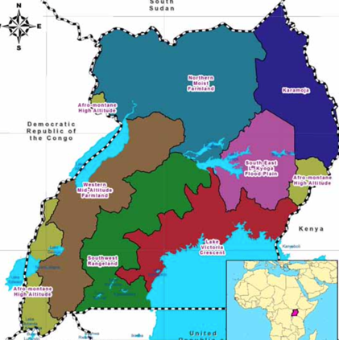
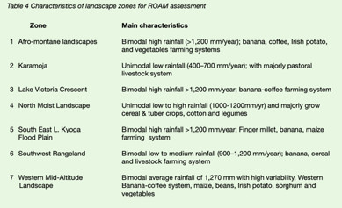
PASO 4: Definir el alcance
Definir el ámbito geográfico de la evaluación
¿A qué escala se hará la evaluación (nacional o subnacional)?
- ¿Es esto factible, teniendo en cuenta los recursos disponibles?
Estratificar el área de evaluación
- ¿Cuáles son los principales rasgos distintivos (en términos de características relevantes para la restauración) entre las diferentes partes de la zona de evaluación?
- ¿Cuáles son los factores (físicos, sociales, económicos) que están detrás de esta heterogeneidad?
- ¿Podemos basar la estratificación en las zonas agroecológicas del área o en los límites administrativos?

Slide 12
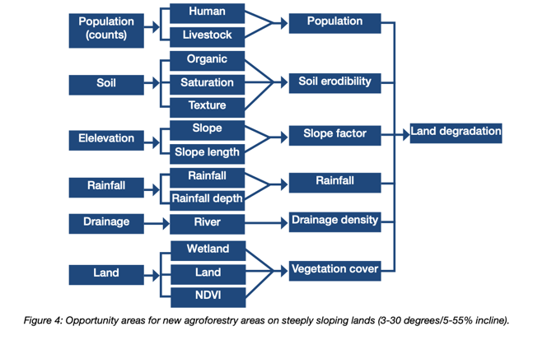
PASO 5: Identificar los criterios de evaluación e indicadores
¿Qué factores ecológicos y socioeconómicos relevantes para la restauración nos interesan?
¿De qué datos espaciales se dispone sobre estos factores?
¿Hay otros datos disponibles que podamos utilizar como indicadores indirectos?

Slide 13
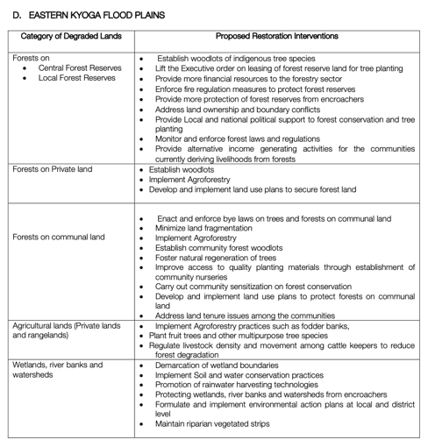
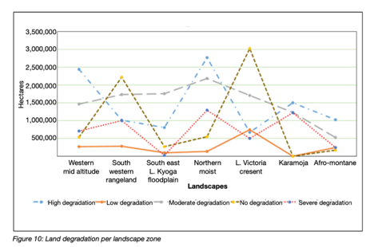
PASO 6: Identificar las posibles opciones
¿Qué tipo de intervenciones de restauración sabemos que existen o son factibles en la zona?
¿Qué otros tipos de restauración son posibles?

Slide 14

Fase 2: Recolección de datos y análisis
Notes:
Este capítulo abarca la fase principal de la ROAM, que consiste en la recogida y el análisis de datos

Slide 15
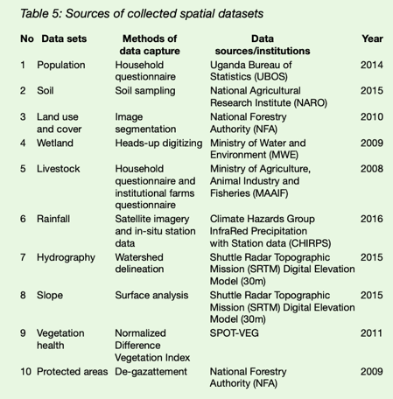
PASO 1: Recolección de datos
Según los criterios de evaluación identificados anteriormente, ¿qué datos son necesarios y están disponibles?
Encuestas a interesados/expertos
Datos espaciales
Literatura científica
Nuevos estudios
Notes:
Ya habrá elaborado una lista de los tipos de datos que necesita recopilar y una lista de datos que entiende que están realmente disponibles y accesibles.
Datos para una mirada crítica a las opciones de restauración
Datos sobre los costes y beneficios de la restauración
Hay tres formas principales de obtener datos relevantes para la evaluación:
Recoger datos directamente de los expertos y las partes interesadas. Los talleres, las entrevistas y otras reuniones recogen los conocimientos y las perspectivas de quienes están familiarizados con el área de evaluación.
Utilizar las fuentes de datos existentes. Solicitar datos preexistentes a organismos técnicos, oficinas de estadística e instituciones de investigación buscando en Internet y consultando bibliotecas especializadas y colecciones de datos para obtener mapas relevantes y otros datos secundarios.
Encargar nuevos ejercicios de recopilación de información. Si es necesario, encargar nuevos trabajos, como encuestas, imágenes por satélite y cálculos, para colmar lagunas de datos específicos, verificar los datos existentes o actualizar los antiguos.

Slide 16
PASO 2: Análisis
Considere también la posibilidad de integrar el análisis de género
Mapa de oportunidades de restauración
Análisis costo-beneficio
Análisis de GEI
Diagnóstico de los factores clave de éxito
Análisis financiero
Análisis político, jurídico e institucional
Posibles componentes analíticos para incluir en una evaluación del paisaje basada en:
¿Qué conocimientos y datos faltan?
Teniendo en cuenta los recursos, ¿qué análisis son viables en la zona de evaluación?

Slide 17
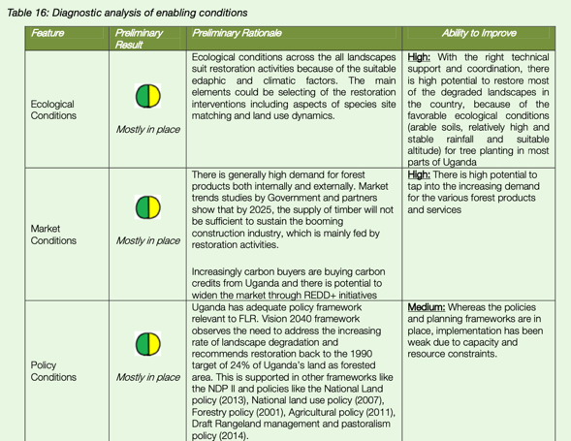
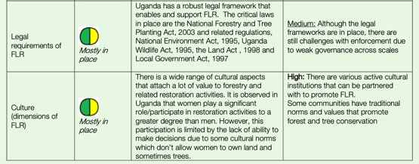
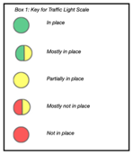
Diagnóstico de la presencia de factores clave de éxito
¿En qué medida existen actualmente factores clave de éxito para facilitar la restauración a escala?
¿Y qué se necesita para abordar los factores clave de éxito que faltan?

Slide 18
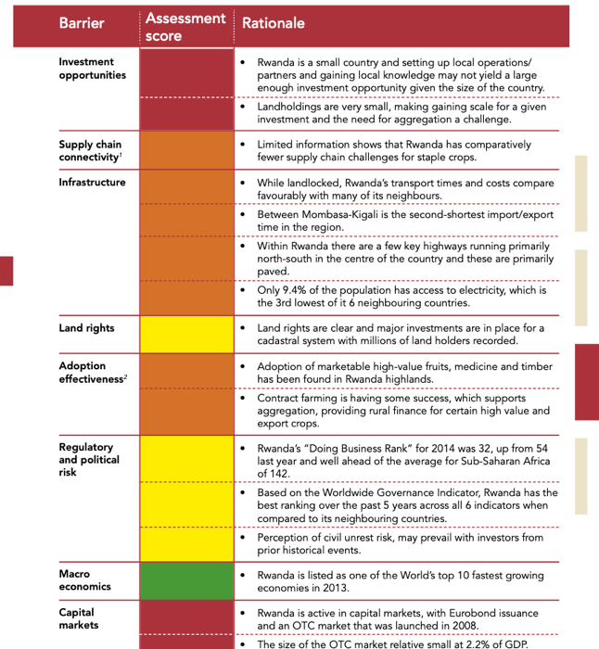

Evaluación del potencial de las inversiones privadas
¿Cuál es el potencial de inversión del sector privado en las opciones de restauración seleccionadas?
¿Qué barreras existen y cómo se pueden abordar?
¿Qué instrumentos de reducción de riesgos están disponibles o son necesarios?

Slide 19
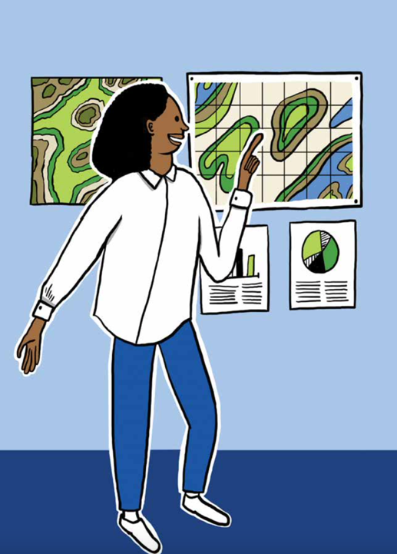
Fase 3: De los resultados a las recomendaciones
Validación de los resultados por parte de los interesados
Conseguir que los responsables de la toma de decisiones apoyen los resultados de la evaluación
Elaborar recomendaciones políticas e institucionales y planificar los próximos pasos.
Notes:
Por tanto, esta fase final de la ROAM es fundamental para garantizar su credibilidad e impacto. Los objetivos específicos de esta fase de la evaluación son:
Comprobar la validez y pertinencia de los resultados de la evaluación;
Analizar más a fondo las implicaciones políticas e institucionales de los resultados;
Conseguir que los responsables de la toma de decisiones apoyen los resultados de la evaluación.
Elaborar recomendaciones políticas e institucionales y planificar los próximos pasos.
Aunque los principales responsables de la toma de decisiones deberían haber estado al tanto de la evolución de la situación desde el principio, ahora es especialmente importante que participen en esta fase para reforzar su apropiación de los resultados de la evaluación y ayudar a sentar las bases para la adopción de las recomendaciones que surjan.

Slide 20
Principales resultados de la evaluación del paisaje
Información a nivel de paisaje para mejorar la toma de decisiones sobre el uso de la tierra y la agricultura
Aportaciones clave a las estrategias y programas de trabajo nacionales y subnacionales sobre adaptación, mitigación, silvicultura, agricultura, desarrollo rural, igualdad de género, etc.
Una base para asignar mejor los recursos en los programas de restauración
Participación de múltiples actores y de los principales responsables políticos y de la toma de decisiones de diferentes sectores
Comprensión compartida de las oportunidades de restauración y del valor de los paisajes multifuncionales e inclusivos.
Notes:
Una evaluación nacional (o subnacional) de la FLR puede:
Proporcionar los análisis y datos económicos y de uso de la tierra a nivel de paisaje que faltan y que pueden utilizarse para mejorar la calidad de la toma de decisiones sobre el uso de la tierra e informar sobre posibles reformas (por ejemplo, de la tenencia de la tierra o de los sectores agrícola y forestal);
Preparar el escenario para las estrategias y programas de trabajo a nivel nacional sobre la RPF, la gestión sostenible de la tierra y la REDD+, proporcionando una visión general de las áreas prioritarias para la restauración, las diferentes opciones de restauración disponibles y sus costes y beneficios relativos, y los grupos de partes interesadas clave que tendrán que participar en cualquier trabajo de seguimiento de la RPF en el país;
Conseguir un apoyo de alto nivel para la RPF, involucrando a los principales responsables políticos y de la toma de decisiones de diferentes sectores, así como a otras partes interesadas o con influencia en la gestión de los paisajes;
Aumentar la comprensión compartida de las oportunidades de RPF y el valor de un enfoque multisectorial de la restauración.
sectorial y a nivel de paisaje para la restauración, reuniendo al personal de las agencias gubernamentales, a los actores de la sociedad civil y a los investigadores para trabajar en la evaluación.
de las agencias gubernamentales, los actores de la sociedad civil y los investigadores para que trabajen juntos en la evaluación.

Slide 21
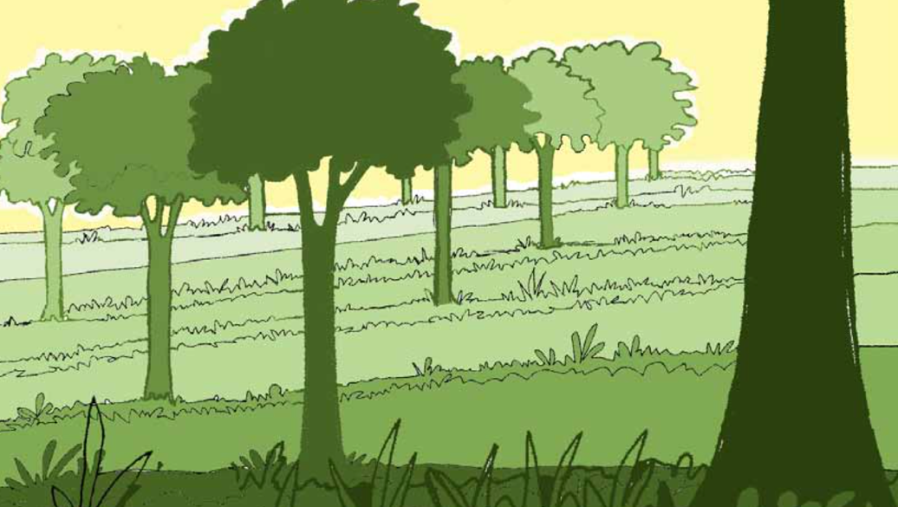
!Gracias!

Slide 22
Referencias clave
FAO. 2011. Land Degradation Assessments in Drylands (LADA): local level assessment manuals. https://www.fao.org/nr/kagera/tools-and-methods/lada-local-level-assessment-manuals/en/
FAO. 2017. Paisajes para la vida. Enfoques de la gestión del paisaje para la alimentación y la agricultura sostenibles https://www.fao.org/3/i8324en/i8324en.pdf
Conservación Internacional. 2017. Marco de evaluación del paisaje: Conceptos y directrices. (también disponible en https://www.conservation.org/projects/landscape-assessment-framework)
FAO. 2017. Guía paso a paso para implementar enfoques de paisaje para la agricultura climáticamente inteligente. https://www.fao.org/climate-smart-agriculture-sourcebook/concept/module-a3-landscapes/chapter-a3-3/en/
Minang et al..2015. Climate-Smart Landscapes: Multifuncionalidad en la práctica. Nairobi, Kenia: Centro Agroforestal Mundial (ICRAF). http://www.asb.cgiar.org/climate-smart-landscapes/digital-edition/resources/Climate-Smart_Landscapes-LR.pdf
UICN y WRI. 2014. Guía de la metodología de evaluación de oportunidades de restauración (ROAM). (también disponible en https://www.iucn.org/downloads/roam_handbook_lowres_web.pdf).

